Slide 1
Zasada DNSH, Wypełnianie załącznika 2.1 Informacja o wpływie projektu na środowisko – najważniejsze informacje
Gdańsk, 07.11.2025

Slide 2
Warunki udzielenia dofinansowania – kwestie środowiskowe
Dofinansowanie w ramach FEP 2021-2027 może zostać przyznane jedynie projektom które:
są zgodne z wymogami prawa krajowego i dyrektyw unijnych w zakresie ooś
są zgodne z zasadami horyzontalnymi: zrównoważonego rozwoju i „nie czyń poważnych szkód” (ang. „do no significant harm” – DNSH)
nie oddziaływują znacząco negatywnie na obszary Natura 2000

Slide 3
Dokumentacja potwierdzająca zgodność projektu z przepisami z zakresu ochrony środowiska
Załącznik nr 2.1. Informacja o wpływie projektu na środowisko
Załącznik nr 2.2. Dokumenty z procedury oceny oddziaływania na środowisko (jeśli obowiązek wynika z przepisów prawa)
Załącznik nr 2.3. Zaświadczenie organu odpowiedzialnego za monitorowanie obszarów Natura 2000 (jeśli jest wymagane)

Slide 4
Załącznik nr 2.1. Informacja o wpływie projektu na środowisko
Załącznik nr 2.1. jest załącznikiem informacyjnym, który wypełnia Wnioskodawca w oparciu o:
posiadane dokumenty dotyczące wpływu projektu na środowisko
własną wiedzę o zakresie, skali, technologiach i rozwiązaniach zastosowanych w ramach projektu
Załącznik 2.1. ma na celu wykazanie, że projekt starający się o dofinansowanie jest zgodny z:
zasadą zrównoważonego rozwoju
zasadą „nie czyń poważnych szkód” (ang. „do no significant harm” – DNSH)
przepisami prawa z zakresu ochrony środowiska oraz kierunkami polityki ochrony środowiska odnoszącymi się do gospodarowania poszczególnymi komponentami środowiska

Slide 5
ZASADY HORYZONTALNE
ZASADA ZRÓWNOWAŻONEGO ROZWOJU
Zrównoważony rozwój - to taki rozwój społeczno-gospodarczy, w którym następuje proces integrowania działań politycznych, gospodarczych i społecznych, z zachowaniem równowagi przyrodniczej oraz trwałości podstawowych procesów przyrodniczych, w celu zagwarantowania możliwości zaspokajania podstawowych potrzeb poszczególnych społeczności lub obywateli zarówno współczesnego pokolenia, jak i przyszłych pokoleń (Prawo ochrony środowiska art. 3 pkt 50)
ZASADA „NIE CZYŃ POWAŻNYCH SZKÓD” – ZASADA DNSH
Poważna szkoda w rozumieniu art. 17 Rozporządzenia Parlamentu Europejskiego i Rady (UE) 2020/852 z dnia 18 czerwca 2020 r. w sprawie ustanowienia ram ułatwiających zrównoważone inwestycje, zmieniające rozporządzenie (UE) 2019/2088 w odniesieniu do 6 celów środowiskowych wymienionych w art. 9 danego rozporządzenia

Slide 6
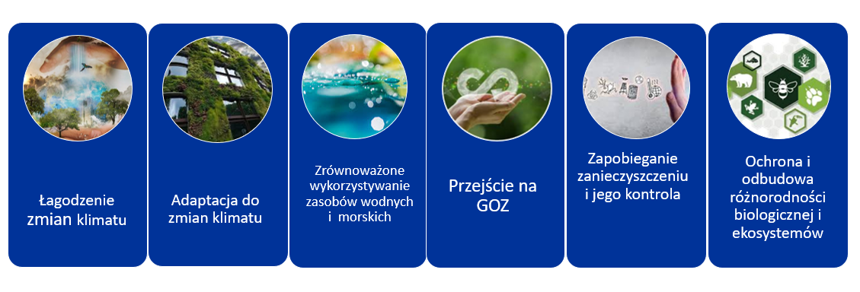
Podstawy prawne zasady DNSH
Art. 9 * - określa 6 obszarów analizy (celów środowiskowych) dla zrównoważonej środowiskowo działalności
* Rozporządzenie Parlamentu Europejskiego i Rady (UE) nr 2020/852 z dnia 18 czerwca 2020 r. w sprawie ustanowienia ram ułatwiających zrównoważone inwestycje, zmieniające rozporządzenie (UE) nr 2019/2088

Slide 7
Załącznik 2.1 – sekcja dotycząca zasady DNSH
B2. ZASADA „NIE CZYŃ POWAŻNYCH SZKÓD” (DNSH)
Czy projekt „nie czyni poważnych szkód” w rozumieniu art. 17 rozporządzenia w sprawie taksonomii w odniesieniu do każdego z 6 celów środowiskowych
W części opisowej, dla odpowiedzi „TAK” / „NIE”, należy zamieścić merytoryczne uzasadnienie. Punktem odniesienia powinna być „Analiza spełniania zasady DNSH dla projektu programu Fundusze Europejskie dla Pomorza 2021 – 2027” w zakresie stosownego Działania.
W uzasadnieniu odpowiedzi należy odnieść się do:
rozwiązań (technicznych, technologicznych, organizacyjnych i innych właściwych) przyjętych w projekcie;
głównych ustaleń z uzyskanych decyzji i zezwoleń w zakresie procedur ooś i innych dotyczących korzystania ze środowiska;
przepisów prawa powszechnie obowiązującego i prawa lokalnego;
kluczowych dla realizacji projektu dokumentów strategicznych.

Slide 8
Załącznik nr 2.2. Dokumenty z procedury oceny oddziaływania na środowisko
decyzja o środowiskowych uwarunkowaniach (postępowanie w sprawie oceny odziaływania na środowisko)
postanowienie RDOŚ / GDOŚ uzgadniające warunki realizacji przedsięwzięcia (ponowna ocena oddziaływania na środowisko)
postanowienie RDOŚ uzgadniające warunki realizacji przedsięwzięcia w zakresie oddziaływania na obszar Natura 2000 (ocena oddziaływania na obszar Natura 2000)

Slide 9

Decyzja o środowiskowych uwarunkowaniach
Rozporządzenie Rady Ministrów z dnia 10 września 2019 r. w sprawie przedsięwzięć mogących znacząco oddziaływać na środowisko (Dz. U. poz. 1839 z późn. zm.).
§ 3 ust. 1 punkty:
65) przystanie śródlądowe:
a) dla nie mniej niż 10 statków,
b) wykorzystujące linię brzegową na długości większej niż 20 m;
66) porty lub przystanie morskie w rozumieniu art. 2 pkt 2 ustawy z dnia 20 grudnia 1996 r. o portach i przystaniach morskich, inne niż wymienione w § 2 ust. 1 pkt 34, lub infrastruktura portowa związana z tymi portami;
§ 3 ust. 2 pkt 2 – rozbudowa/przebudowa realizowanego lub zrealizowanego przedsięwzięcia wymienionego w ust. 1
§ 3 ust. 2 pkt 3 – dotyczy przedsięwzięć nieosiągających progów określonych w ust. 1
Przebudowa sieci wymienionych w punktach: 31 – gazowa, 32 – ciepłownicza,
71 - wodociągi, 81 – kanalizacja oraz przebudowa dróg (pkt 62)

Slide 10
Załącznik nr 2.3. Zaświadczenie organu odpowiedzialnego za monitorowanie obszarów Natura 2000 (1 z 2)
Zaświadczenie Natura 2000 nie jest wymagane dla projektów (zadań), które:
uzyskały DŚU
wymagały przeprowadzenia oceny naturowej
posiadają nieinfrastrukturalny charakter (w całości)
Dla pozostałych projektów (zadań) wymagane jest dostarczenie Zaświadczenia Natura 2000.

Slide 11
Załącznik nr 2.3. Zaświadczenie organu odpowiedzialnego za monitorowanie obszarów Natura 2000 (2 z 2)
Do wniosku o dofinansowanie należy załączyć:
zaświadczenie Natura 2000
mapę wskazującą lokalizację (zadania) projektu i najbliższe obszary sieci Natura 2000
kompletny wniosek (formularz i informację o przedsięwzięciu), na podstawie którego uzyskano zaświadczenie Natura 2000

Slide 12
Dziękuję za uwagę

